Slide 1
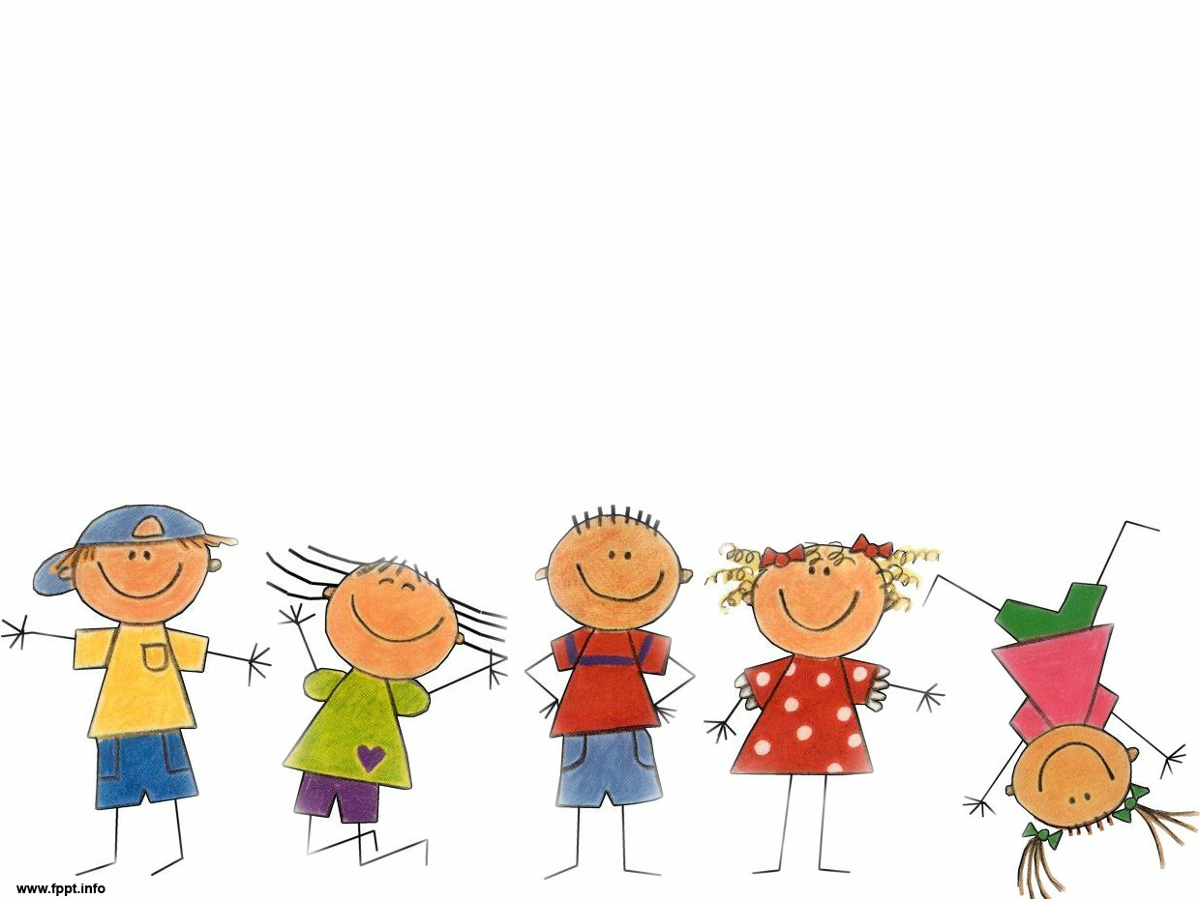
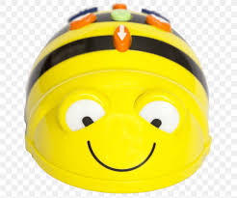
BEE BOT

Slide 2
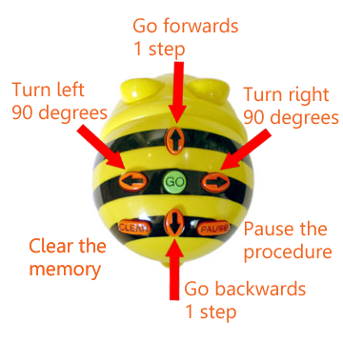
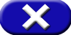

ΟΙ ΕΝΤΟΛΕΣ ΤΗΣ BEE BOT
ΠΡΟΧΩΡΗΣΕ ΕΝΑ ΒΗΜΑ ΜΠΡΟΣΤΑ
ΣΡΙΨΕ ΑΡΙΣΤΕΡΑ
ΣΡΙΨΕ ΔΕΞΙΑ
ΞΕΚΙΝΑ
ΚΑΝΕ
ΠΑΥΣΗ
ΣΒΗΣΕ ΤΗ ΜΝΗΜΗ
ΠΗΓΑΙΝΕ ΕΝΑ ΒΗΜΑ ΠΙΣΩ
Notes:
Ας θυμηθούμε τις λειτουργίες της μελισσούλας μας!
Να σηκώσει το χεράκι του όποιος θυμάται τι μπορεί να κάνει η εντολή πάνω βέλος (την δείχνω εν τω μεταξύ με το ποντικάκι μου)
Ποιός θυμάται τι κάνει η εντολή δεξί βέλος… Συνεχίζουμε τη διαδικασία μέχρι να αναφέρουν τα παιδιά τι κάνουν όλες οι εντολές. Προτιμώ να μου πουν οι μαθητές όσοι θυμούνται και θέλουν να μιλήσουν! Αν δυσκολεύονται φυσικά τους υπενθυμίζω εγώ.

Slide 3

ΠΟΙΟΣ ΜΠΟΡΕΙ ΝΑ ΑΚΟΛΟΥΘΗΣΕΙ ΤΙΣ ΟΔΗΓΙΕΣ ΣΑ ΝΑ ΗΤΑΝ Η ΒΕΕ ΒΟΤ;
Χρειάζεται να ακολουθείτε τις οδηγίες (βελάκια) που θα εμφανίζονται στην οθόνη!
Με το πάνω βελάκι προχωράτε ένα βήμα μπροστά
Με το κάτω βελάκι πηγαίνετε ένα βήμα πίσω
Με το δεξί βελάκι στρίβετε ένα βήμα δεξιά
Με το αριστερό βελάκι στρίβετε ένα βήμα αριστερά
Notes:
Θα παίξουμε ένα παιχνίδι όπου όλοι σας θα έχετε το ρόλο της μέλισσας! Θα σας δείχνω τις οδηγίες-εντολές και θα τις ακολουθείτε σα να είστε η bee bot!

Slide 4

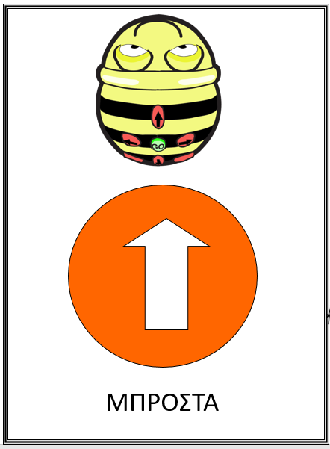
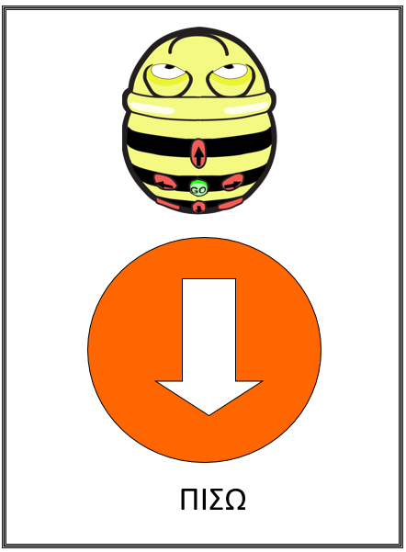
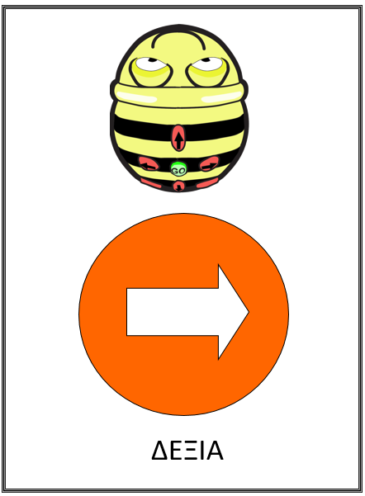
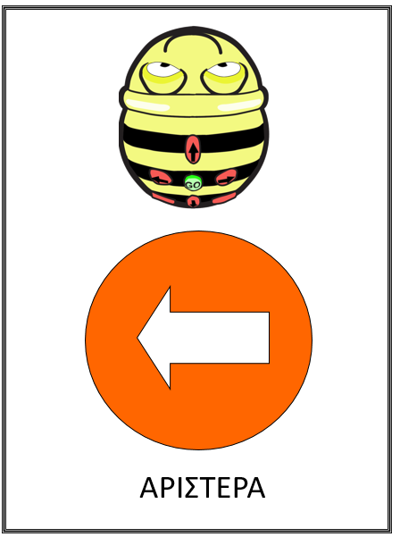
ΑΣ ΔΟΥΜΕ ΑΝΑΛΥΤΙΚΑ ΤΙΣ ΕΝΤΟΛΕΣ ΜΑΣ!

Slide 5
ΚΑΝΤΕ ΟΛΟΙ ….
1 ΒΗΜΑ

Slide 6
ΚΑΝΤΕ ΟΛΟΙ ….
2 ΒΗΜΑΤΑ

Slide 7
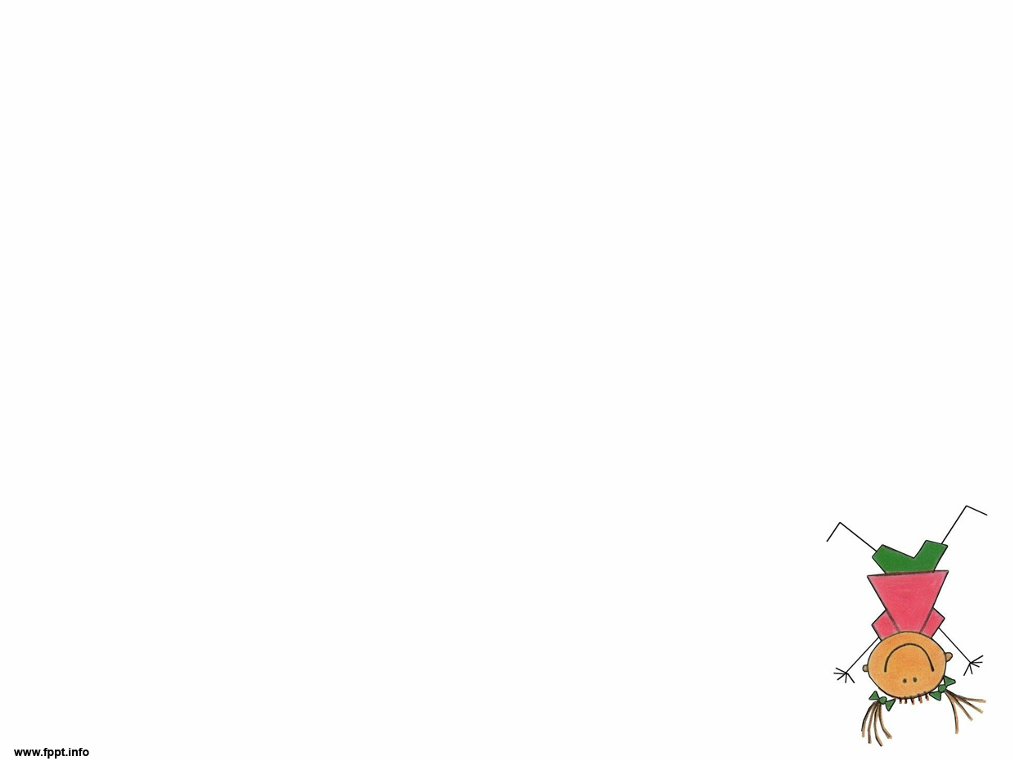
ΚΑΝΤΕ ΟΛΟΙ ….
1 ΒΗΜΑ

Slide 8

ΚΑΝΤΕ ΟΛΟΙ ….
1 ΒΗΜΑ

Slide 9
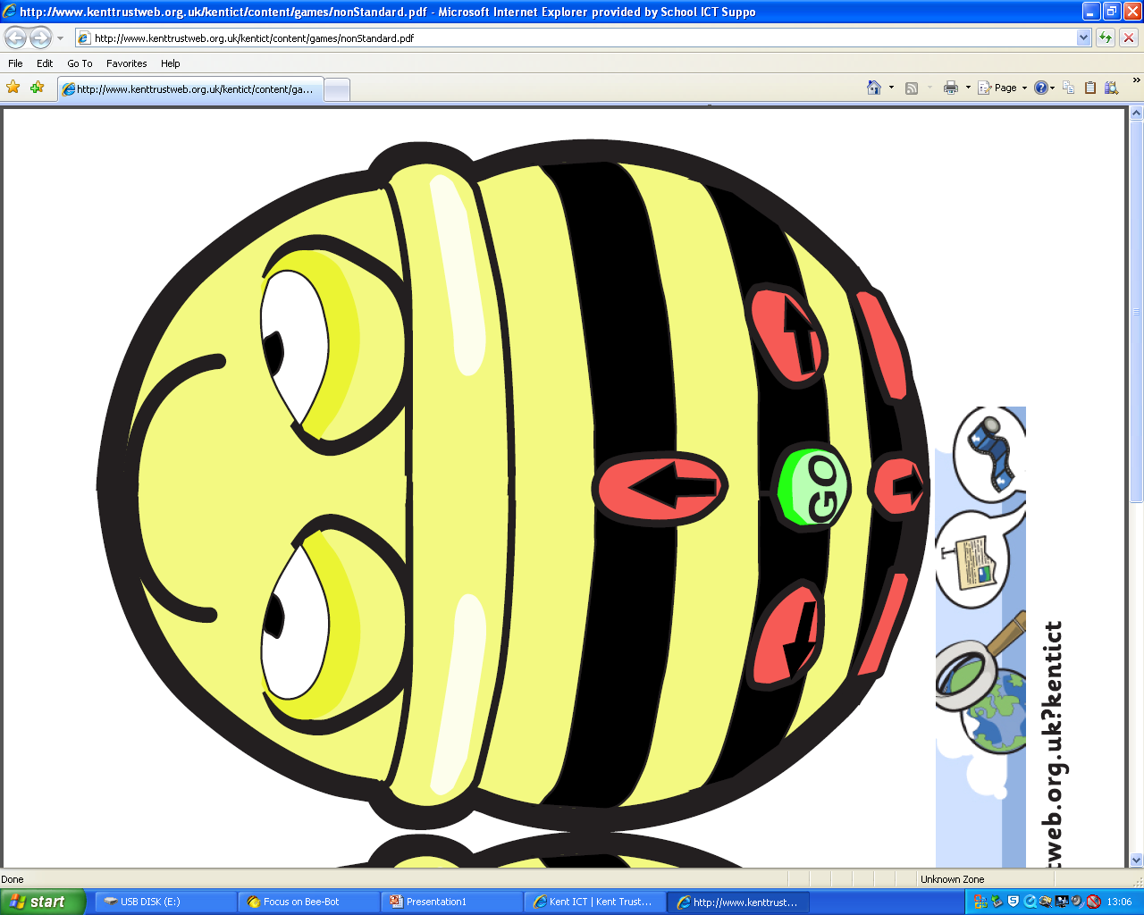
ΜΗΝ ΞΕΧΝΑΤΕ
X
ΣΒΗΣΕ ΤΗ ΜΝΗΜΗ
Notes:
Η πραγματική bee bot για να ακολουθεί τις οδηγίες μας σωστά χρειάζεται κάθε φορά να έχει καθαρή μνήμη! Άρα, πριν δώσουμε εντολή στη μέλισσά μας πρέπει να σβήσουμε τη μνήμη της, πατώντας Χ!

Slide 10
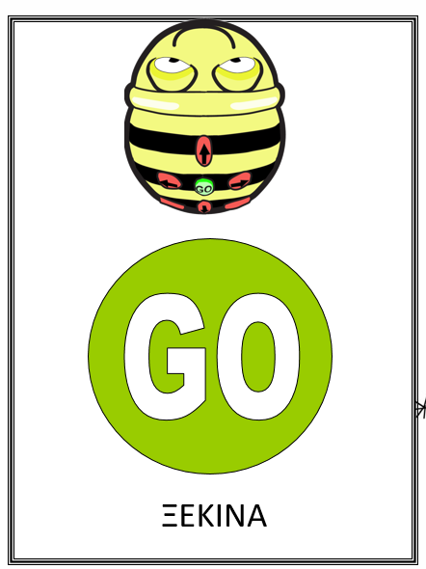
ΜΗΝ ΞΕΧΝΑΤΕ
Notes:
Αφού δώσουμε τις εντολές στη μέλισσά μας για να ξεκινήσει πατάμε GO!

